Slide 1
Panorama sobre e-Saúde no Brasil
Paulo Mazzoncini de Azevedo Marques - PhD
pmarques@fmrp.usp.br
Bacharel e Mestre em Engenharia Elétrica – USP
Doutor em Física Computacional – USP
Pós-Doutor em Processamento de Imagens Médicas - U of Chicago
Professor Associado – FMRP/USP - Departamento de Clínica Médica
Coordenador – Serviço de Física Médica HCFMRP
Vice-Presidente da Sociedade Brasileira de Informática em Saúde

Slide 2

Definição
Segundo a Organização Mundial da Saúde (OMS), de forma simples, a e-Saúde é a aplicação das Tecnologias de Informação e Comunicação (TICs) à Saúde.
Sua radiografia mostrou uma costela quebrada, mas já a consertamos com o Photoshop
Building foundations for eHealth: progress of Member States: report of the WHO Global Observatory for eHealth. Geneva, World Health Organization, 2006. Disponível em www.who.int/goe/publications.
http://www.glasbergen.com/?s=x-ray
Atenção à saúde integral e integrada baseada em Tecnologias da Informação e Comunicação (TICs) e dispositivos eletrônicos.

Slide 3
Potencialidades
Em tese, a e-Saúde poderia melhorar o acompanhamento, o gerenciamento, e a qualidade da atenção à saúde do indivíduo e de sua família.
Poderia também auxiliar a redução de ineficiências na atenção à saúde, ampliar o acesso, reduzir custos, aumentar a qualidade e propiciar uma medicina mais personalizada e precisa.
Building foundations for eHealth: progress of Member States: report of the WHO Global Observatory for eHealth. Geneva, World Health Organization, 2006. Disponível em www.who.int/goe/publications.

Slide 4
Requisitos Básicos
Infraestrutura de Comunicação
Sistemas de Informação “Adequados” e Interoperáveis
Governança em TI
Regulamentação de Serviços e Regulamentação Profissional
Formação e Qualificação Profissional

Slide 5
Infraestrutura de Comunicação
Rede Nacional de Ensino e Pesquisa (RNP)
A Rede Nacional de Ensino e Pesquisa (RNP) provê a integração global e a colaboração apoiada em tecnologias de informação e comunicação para a geração do conhecimento e a excelência da educação e da pesquisa.
Desde 2002, é uma Organização Social (OS) vinculada ao Ministério da Ciência, Tecnologia e Inovação (MCTI) e mantida por esse em conjunto com os ministérios da Educação (MEC), Cultura (MinC) e Saúde (MS), que participam do Programa Interministerial da RNP (PI-RNP).
Pioneira em 1992 como rede nacional de acesso à internet no Brasil, a RNP tem como principal incumbência promover o desenvolvimento tecnológico e apoiar a pesquisa de tecnologias de informação e comunicação, criando serviços e projetos inovadores e qualificando profissionais. Para isso, fornece às instituições públicas de pesquisa e de ensinos superior e tecnológico infraestrutura de redes avançadas que viabiliza e facilita a pesquisa colaborativa em diversas áreas do conhecimento. Por meio de aplicações dessa rede, possibilita a realização de projetos e a implementação de políticas públicas nas áreas de tecnologia, educação, saúde e cultura.
https://www.rnp.br/

Slide 6
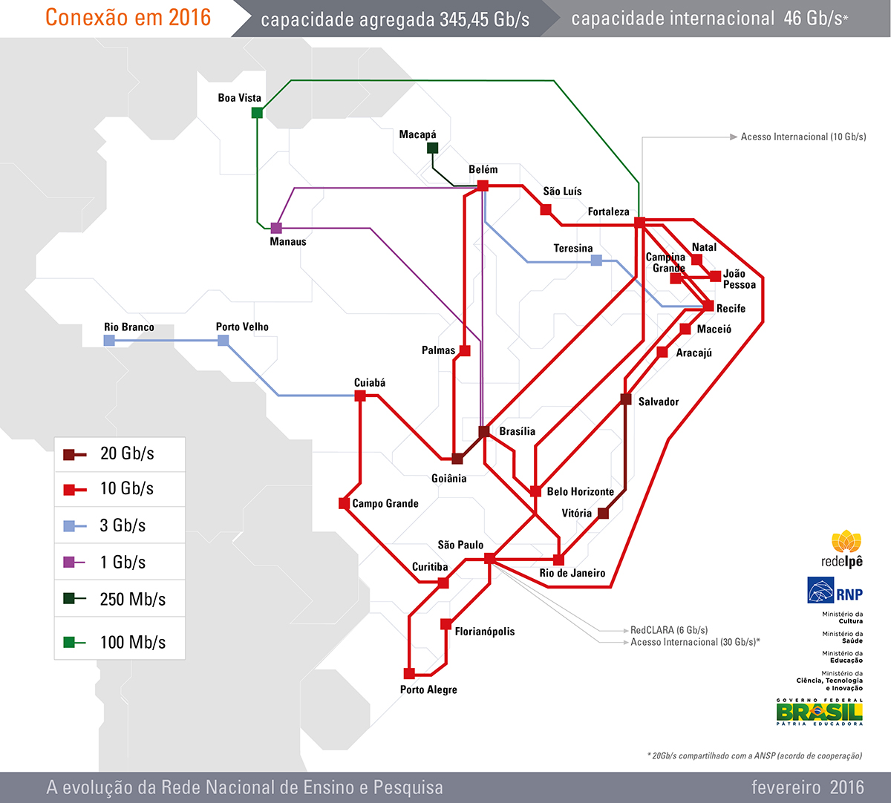
Infraestrutura de Comunicação
Rede Ipê
27 PoPs, um em cada unidade da federação; 1219 campi e unidades de instituições de ensino, pesquisa e saúde; 3,5 milhões de usuários
Cooperação Latino Americana de Redes Avançadas (RedCLARA). Através da RedCLARA, a rede Ipê se conecta à 2,5 Gb/s com, atualmente, 15 países da América Latina e à 5 Gb/s com a rede europeia Géant. Além disso, por meio de quatro conexões de 10 Gb/s, duas pelo Oceano Atlântico e duas pelo Oceano Pacífico, operadas em parceria com a ANSP, totalizando 40 Gb/s, a rede Ipê se conecta às redes acadêmicas norte-americanas, em especial, a Internet2, a outras redes acadêmicas internacionais e à internet comercial mundial.

Slide 7
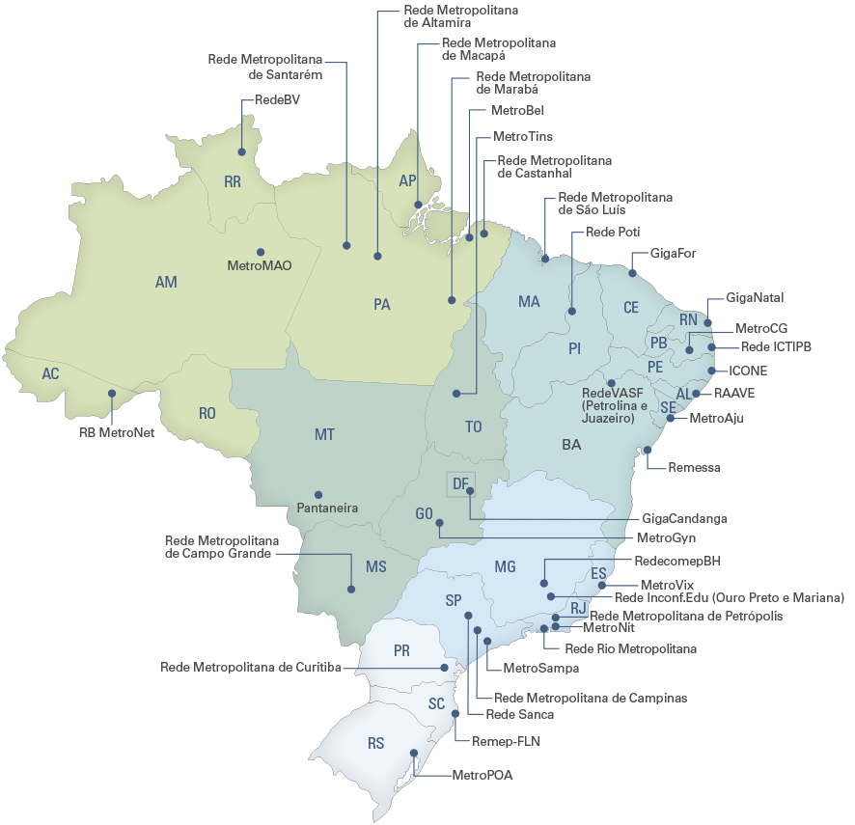
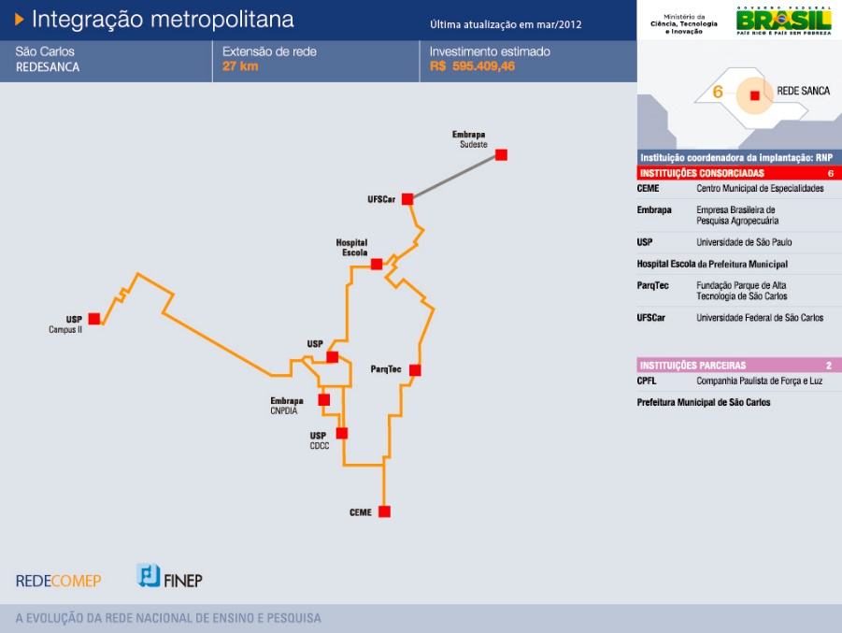
Infraestrutura de Comunicação
Redecomep
Redes Comunitárias de Educação e Pesquisa
As Redes Comunitárias de Educação e Pesquisa (Redecomep) são redes de alta velocidade implantadas pela RNP nas regiões metropolitanas do país servidas por Pontos de Presença (PoPs) da organização e em cidades do interior com duas ou mais instituições federais de ensino e pesquisa.

Slide 8
Infraestrutura de Comunicação
Rede Universitária de Telemedicina (Rute)
A Rute é um projeto coordenado pela RNP, considerada a maior iniciativa em telemedicina/telessaúde do mundo. Atualmente, abrange cerca de 200 hospitais universitários e de ensino e contempla mais de 100 núcleos de telemedicina e telessaúde, inaugurados e em plena operação, por todo o Brasil.
A rede também possui cerca de 50 Grupos de Interesse Especial, compostos por profissionais de várias especialidades e subespecialidades da saúde. Ao todo, são mais de 600 sessões por ano de vídeo e webconferências gravadas e disponibilizadas no ICD-RUTE (Intercâmbio de Conteúdo Digital). Isso representa uma média diária de duas a três sessões científicas com a participação de cerca de 300 instituições, do Brasil e da América Latina.
http://rute.rnp.br/

Slide 9
Infraestrutura de Comunicação
Programa Telessaúde Brasil Redes
A Rute está integrada ao Programa Telessaúde Brasil Redes, uma iniciativa do Ministério da Saúde que busca melhorar a qualidade do atendimento e da atenção básica no Sistema Único da Saúde (SUS), integrando ensino e serviço por meio de ferramentas de tecnologias da informação para promover a teleassistência e a teleducação.
Os núcleos de Telessaúde e Telemedicina são dotados de equipamentos de ponta para comunicação em tempo real e são conectados à infraestrutura de rede de alto desempenho operada pela RNP. Atualmente, o programa está presente em 14 estados, atendem a cerca de 10 mil equipes do Programa Saúde da Família, 30 mil profissionais e 2.874 pontos em mais de 1.000 municípios brasileiros.
Em 2012, ambas as iniciativas, Telessaúde Brasil Redes e Rute, receberam a qualificação de melhor prática em Telemedicina pelo Banco Interamericano de Desenvolvimento (BID), Organização Pan-Americana da Saúde (OPAS) e Comissão Econômica para América Latina e Caribe (CEPAL).
http://www.telessaudebrasil.org.br/

Slide 10
Infraestrutura de Comunicação
Plano Nacional de Banda Larga
O Programa Nacional de Banda Larga nas UBS é um projeto ambicioso do Governo Federal para levar em sua primeira etapa, internet banda larga para mais de 12 mil Unidades Básicas de Saúde. Isso resultará em maior qualidade e agilidade no atendimento, garantia e segurança no processo de transmissão de dados dos sistemas de informação em saúde, comodidade, acesso a informações em tempo real, conhecimento e inclusão social.
Desde julho de 2014, as empresas já realizaram as primeiras instalações nos municípios. A ouvidoria do Ministério da Saúde entrará em contato com o gestor municipal de cada localidade contemplada, de acordo com a lista de prioridades, e verificará a adequação da infraestrutura das UBS para agendamento da visita das empresas. O prazo previsto para conclusão era agosto de 2015 (?).
http://dab.saude.gov.br/portaldab/esus.php?conteudo=banda_larga

Slide 11
Sistemas de Informação
“Adequados” e Interoperáveis
O prontuário (médico) do paciente foi desenvolvido por médicos e enfermeiros para garantir que se lembrassem de forma sistemática dos fatos e eventos clínicos sobre cada indivíduo, de forma que todos os demais profissionais envolvidos no processo de atenção à saúde pudessem também ter as mesmas informações. Na instituição onde o paciente está recebendo cuidados, o prontuário representa o mais importante veículo de comunicação entre membros da equipe de saúde responsável pelo atendimento.
Os primeiros exemplos de prontuário em papel datam do século V a.c..
No século XIX as observações médicas eram registradas em ordem cronológica (prontuário orientado pelo tempo).
Em 1907, a Clínica Mayo - USA adota um registro individual das informações de cada paciente separadamente, dando origem ao prontuário médico centrado no paciente e orientado ainda de forma cronológica.
Em 1920, ainda na Clínica Mayo houve um movimento para padronizar o conteúdo mínimo dos prontuários através da definição de um conjunto mínimo de dados que deveriam ser registrados, criando a estrutura de prontuário do paciente que é utilizada até hoje.

Slide 12
FUNÇÕES BÁSICAS DO PRONTUÁRIO DO PACIENTE
Apoiar o processo de atenção à saúde, servindo de fonte de informação clínica e administrativa para tomada de decisão e meio de comunicação compartilhado entre todos os profissionais;
É o registro legal das ações médicas e da equipe de saúde;
Deve apoiar a pesquisa (estudos clínicos, epidemiológicos, avaliação da qualidade da atenção à saúde);
Deve apoiar o gerenciamento dos serviços, fornecendo dados para cobranças e reembolso, autorização dos seguros, suporte para aspectos organizacionais e gerenciamento de custo.
Deve estar em conformidade com a Resolução CFM Nº 1638/2002 que define prontuário médico e torna obrigatória a criação da Comissão de Revisão de Prontuários nas instituições de saúde.

Slide 13
Sistema de Informação em Saúde (SIS)
Um sistema de informação é um arcabouço de apoio à tomada de decisão.
Deve suportar o ciclo virtuoso de aquisição e armazenamento de dados, transformação de dados em informação, através da sua contextualização em uma situação específica e da disponibilização da informação para sua transformação em conhecimento. O conhecimento, por sua vez, irá apoiar uma tomada de decisão para posterior realização de ação buscando a otimização do processo.
No contexto da e-Saúde o foco de conhecimento é a atenção à saúde e os SIS estão estruturados com base no uso das Tecnologias da Informação e Comunicação (TICs).
Um SIS tem como finalidade básica fornecer informações para otimizar a gestão e os resultados dos programas e serviços de saúde.

Slide 14


http://apps.who.int/iris/bitstream/10665/66203/1/WHO_EIP_OSD_00.6.pdf

Slide 15
ASPECTOS LEGAIS E CERTIFICAÇÃO DE S-RES
Resolução CFM nº 1.821/2007
RESOLUÇÃO CFM Nº 1.821, DE 11 DE JULHO DE 2007
Diário Oficial da União; Poder Executivo, Brasília, DF, 23 nov. 2007. Seção I, p. 252
Aprova as normas técnicas concernentes à digitalização e uso dos sistemas informatizados para a guarda e manuseio dos documentos dos prontuários dos pacientes, autorizando a eliminação do papel e a troca de informação identificada em saúde.

Slide 16
ASPECTOS LEGAIS E CERTIFICAÇÃO DE S-RES
Resolução CFM nº 1.821/2007
Art. 1º Aprovar o Manual de Certificação para Sistemas de Registro Eletrônico em Saúde, versão 3.0 e/ou outra versão aprovada pelo Conselho Federal de Medicina, anexo e também disponível nos sites do Conselho Federal de Medicina e Sociedade Brasileira de Informática em Saúde (SBIS), respectivamente, www.portalmedico.org.br e www.sbis.org.br.

Slide 17
ASPECTOS LEGAIS E CERTIFICAÇÃO DE S-RES
Resolução CFM nº 1.821/2007
Art. 3º Autorizar o uso de sistemas informatizados para a guarda e manuseio de prontuários de pacientes e para a troca de informação identificada em saúde, eliminando a obrigatoriedade do registro em papel, desde que esses sistemas atendam integralmente aos requisitos do "Nível de garantia de segurança 2 (NGS2)", estabelecidos no Manual de Certificação para Sistemas de Registro Eletrônico em Saúde.

Slide 19

ASPECTOS LEGAIS E CERTIFICAÇÃO DE S-RES
O Processo de Certificação SBIS/CFM destina-se, genericamente, a Sistemas de Registro Eletrônico de Saúde (S-RES). Podem ser considerados S-RES: sistemas de gestão hospitalar, prontuário eletrônico do paciente, sistemas para clínicas e consultórios, sistemas de resultado de exames laboratoriais, sistemas para laudos de exames de imagens e sistemas para saúde do trabalhador, dentre outros.
De acordo com a definição das normas ISO, um Sistemas de Registro Eletrônico de Saúde (S-RES) é qualquer sistema que capture, armazene, apresente, transmita ou imprima informação identificada em saúde.
(ISO - International Organization for Standardization)
What is ISO?
ISO (International Organization for Standardization) is the world’s largest developer of voluntary International Standards. International Standards give state of the art specifications for products, services and good practice, helping to make industry more efficient and effective. Developed through global consensus, they help to break down barriers to international trade.
http://www.sbis.org.br/
http://www.iso.org/iso/home/about.htm

Slide 20
O que é interoperabilidade ?
“Habilidade de 2 ou mais sistemas ou componentes de trocar informação e usar a informação que foi trocada”
  [IEEE Standard Computer Dictionary: A Compilation
  of IEEE Standard Computer Glossaries, IEEE, 1990]
INTEROPERABILIDADE
FUNCIONAL
INTEROPERABILIDADE
SEMÂNTICA

Slide 21

Padrão
“ É um documento estabelecido por consenso e aprovado por um grupo reconhecido, que define para uso geral e repetido um conjunto de regras, protocolos ou características de processos com o objetivo de ordenar e organizar atividades em contextos específicos para o benefício de todos ”
International Standards Organization - ISO

Slide 22
Organizações Padronizadoras
ISO - International Standards Organization
  ISO/TC 215 -Health Information and Communications Technology
CEN - European Committee for Standardization
  CEN/TC 251 -Health Informatics
ANSI - American National Standards Institute
  HL7, ACR/NEMA DICOM, ASC X12, ASTM, IEEE
ABNT – Associação Brasileira de Normas Técnicas
  CEEIS – Comissão de Estudo Especial de Informática em Saúde

Slide 23
Padrões p/ Interoperabilidade de SIS
Transmissão / comunicação e Conteúdo
DICOM
HL7
LOINC, ASTM E1238
TISS, TUSS
Vocabulários
CID, CIF, ICPC (OMS)
SNOMED CT
NANDA, NIC, HHCC (Enfermagem)
Segurança
HIPAA (Health Insurance Portability and Accountability Act)
SBIS/CFM

Slide 24
Integração de Sistemas de Informação em Saúde
Visão Geral
Sistema
Clínico
Controle de
Materiais
Cobrança,
Reembolso,
Contabilidade
HL7
X12N
X12N / TISS
Reembolso
Operadora
SISTEMAS DE
INFORMAÇÃO
EM SAÚDE
TISS
HL7
Bancos de
Dados médicos
Sinais
Biológicos
HL7
HL7, CNS
Imagens
DICOM
ANVISA
MIB,
ASTM
HL7
HL7, TISS
CID
Instrumentos
Médicos
Reações
a Drogas
Reembolso
Fornecedor

Slide 25
Governança em TI

Slide 26
Sistemas de Informação de Âmbito Nacional
SIA-SUS: Sistema de Informação Ambulatorial do SUS
AIH-SUS: Autorização de Internação Hospitalar do SUS
SISAB: Sistema de Informação em Saúde para a Atenção Básica (substitui o SIAB)
Notificação Compulsória:
SINAN: Sistema de Informações de Agravos de Notificação
SIM: Sistema de Informação Sobre Mortalidade
SINASC: Sistema de Informações sobre Nascidos Vivos
http://www2.datasus.gov.br/DATASUS/index.php?area=04

Slide 27
MS PORTARIA No- 2.073,
DE 31 DE AGOSTO DE 2011
  Regulamenta o uso de padrões de interoperabilidade e informação em saúde para sistemas de informação em saúde no âmbito do Sistema Único de Saúde, nos níveis Municipal, Distrital, Estadual e Federal, e para os sistemas privados e do setor de saúde suplementar.
  Este documento pode ser verificado no endereço eletrônico http://www.in.gov.br/autenticidade.html, pelo código 00012011090100063
  Documento assinado digitalmente conforme MP no- 2.200-2 de 24/08/2001.

Slide 28

e-SUS AB/SISAB
SISAB**: Sistema de Informação em Saúde para a Atenção Básica (substitui o SIAB)
**Portaria 1.412, 10 de julho de 2013
e-SUS AB: Software que alimenta o SISAB.
Apresenta-se de 2 formas:
Coleta de Dados Simplificada (CDS) e
Prontuário Eletrônico do Cidadão (PEC)
Portaria 1.976, 12 de setembro de 2014: § 3º - “... a partir da competência de junho de 2015 as informações deverão ser enviadas obrigatoriamente para a base de dados do SISAB”
http://dab.saude.gov.br/portaldab/esus.php?conteudo=implantacao

Slide 29
Fluxo da Informação e-SUS AB / SISAB
http://www.sesa.pr.gov.br/arquivos/File/ACS/oficina_esus.pdf

Slide 30
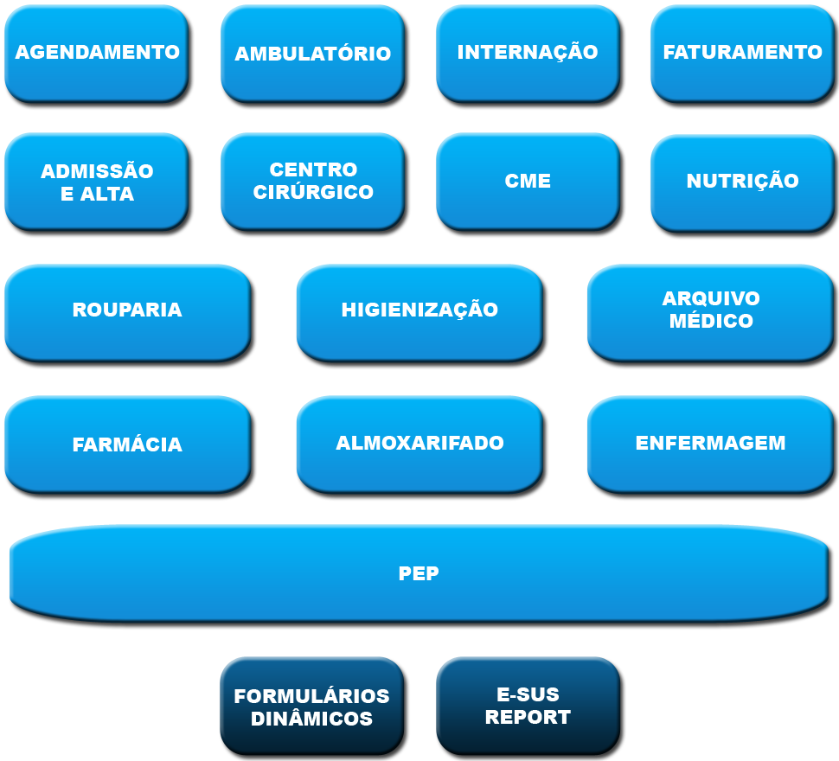
e-SUS Hospitalar
http://www2.datasus.gov.br/ESUSHOSP

Slide 31
e-SUS SAMU
Conceitos
O sistema utilizado para captura de dados do SAMU (Serviço de Atendimento Móvel de Urgência) foi desenvolvido para funcionar de forma autônoma, será realizada a integração do sistema desenvolvido para o SAMU, e também os registros dos procedimentos que tiverem sido realizados nos atendimentos de urgência e que deverão ser incorporados nos boletins de produção gerenciados pela central de regulação.
Fidedignidade nas informações - O sistema funcionará com absoluta fidelidade das informações coleta das através da conversação telefônica que dará origem a estes dados.
Rapidez na coleta de dados - O sistema poderá ser vinculado ao serviço telefônico e possuir o endereçamento do município, sendo a coleta de dados mais rápida.
http://datasus.saude.gov.br/projetos/50-e-sus

Slide 32
Atual Futuro
{
Diversos sistemas de coleta pós processo assistencial
Coleta durante o processo de atenção ao indivúduo.
Informatização no processo assistêncial.
PEP
e-SUS AB
SISAIH01
e-SUS AMB
XML HL7 v.3
OpenEHR
APAC-MAG
RAAS
Arquivos TXT Proprietários
e-SUS HOSP
Estratégia
Coleta pós-atenção. Sumário do atendimento.
{
BPA-MAG
CIHA
SISRCA
SIA SIH CIHA
Portal do Gestor
Processamento Local
Barramento - Serviço
Barramento Serviço
CONJUNTOS DE DADOS HISTÓRICAMENTE CONSTRUIDOS EM DECORRENCIA DE NECESSIDADES ESPEFÍCIAS
RES
Registro Eletrônico de Saúde
CMD
Conjunto Mínimo
BPA-C
AIH
BPA-I
CIHA
APAC
RAAS
AD
PS

Slide 33
Regulamentação de Serviços e Regulamentação Profissional
Saúde Móvel (mHealth)
Pode ser definida como a atenção à saúde suportada por dispositivos móveis, como telefones celulares, tablets, PDAs, etc...
Funcionalidades básicas como SMS e comunicação de voz em tempo real formam a base para a tecnologia móvel mais utilizada. O grande apelo da tecnologia móvel é a capacidade de prover comunicação entre indivíduos independentemente de tempo e local, o que pode ser particularmente importante em localidades remotas.
Regulamentação? ANVISA? Justiça do Trabalho?

Slide 34
Telemedicina
De acordo com a Organização Mundial de Saúde (OMS – http://www.who.org), Telemedicina compreende a oferta de serviços ligados aos cuidados com a saúde, nos casos em que a distância é um fator crítico; tais serviços são prestados por profissionais da área da saúde, usando tecnologias de informação e de comunicação para o intercâmbio de informações válidas para diagnósticos, prevenção e tratamento de doenças e a contínua educação de prestadores de serviços em saúde, assim como para fins de pesquisas e avaliações.
Resolução CFM n°.1.643/2002 Art. 1°: Definir a Telemedicina como o exercício da Medicina através da utilização de metodologias interativas de comunicação audiovisual e de dados, com o objetivo de assistência, educação e pesquisa em Saúde (estabelece a telemedicina somente entre dois profissionais)

Slide 35
Telerradiologia
Telerradiologia se destaca como uma das especialidades da telemedicina e se define como a utilização das tecnologias de informação e meios de comunicação disponíveis com o objetivo de permitir o diagnóstico à distância (telediagnóstico) ou emitir uma segunda-opinião especializada (teleconsultoria), através da comunicação de imagens digitais.
RESOLUÇÃO CFM Nº 1890/2009 - Define e normatiza a Telerradiologia
RESOLUÇÃO CFM Nº 2.107/2014 - revoga Resolução CFM 1.890/2009 e pontua uma série de aspectos para garantir o uso ético e legal da Telerradiologia

Slide 36
Telessaúde
Telessaúde é a promoção de saúde através de tecnologias de telecomunicações. Podendo ser simples, como dois profissionais de saúde discutindo um caso por telefone, ou mais sofisticada com uso de redes de vídeo e web-conferências e até o uso da robótica.
Em outubro de 2011, o Ministério da Saúde publica duas Portarias que regulamentam a expansão do Programa Telessaúde, que passa a se chamar Programa Telessaúde Brasil Redes.

Slide 37
Telessaúde
PORTARIA No- 2.546, DE 27 DE OUTUBRO DE 2011 -Redefine e amplia o Programa Telessaúde Brasil, que passa a ser denominado Programa Nacional Telessaúde Brasil Redes (Telessaúde Brasil Redes).
PORTARIA Nº 2.554, DE 28 DE OUTUBRO DE 2011 - Institui, no Programa de Requalificação de Unidades Básicas de Saúde, o Componente de Informatização e Telessaúde Brasil Redes na Atenção Básica, integrado ao Programa Nacional Telessaúde Brasil Redes.
Com base nestas duas portarias, os municípios podem apresentar projetos ao DAB/SAS/MS e poderão contar com o apoio e cooperação técnica dos Núcleos de Telessaúde Técnicos-científicos já existentes no Telessaúde Brasil Redes.

Slide 38
Núcleo de Apoio à Saúde da Família (NASF)
Os Núcleos de Apoio à Saúde da Família (NASF) foram criados pelo Ministério da Saúde em 2008 com o objetivo de apoiar a consolidação da Atenção Básica no Brasil, ampliando as ofertas de saúde na rede de serviços, assim como a resolutividade, a abrangência e o alvo das ações.
Atualmente regulamentados pela Portaria nº 2.488, de 21 de outubro de 2011, configuram-se como equipes multiprofissionais que atuam de forma integrada com as equipes de Saúde da Família (eSF), as equipes de atenção básica para populações específicas (consultórios na rua, equipes ribeirinhas e fluviais) e com o Programa Academia da Saúde.
Poderão compor os NASF as seguintes ocupações do Código Brasileiro de Ocupações (CBO): Médico acupunturista; assistente social; profissional/professor de educação física; farmacêutico; fisioterapeuta; fonoaudiólogo; médico ginecologista/obstetra; médico homeopata; nutricionista; médico pediatra; psicólogo; médico psiquiatra; terapeuta ocupacional; médico geriatra; médico internista (clínica médica), médico do trabalho, médico veterinário, profissional com formação em arte e educação (arte educador) e profissional de saúde sanitarista, ou seja, profissional graduado na área de saúde com pós-graduação em saúde pública ou coletiva ou graduado diretamente em uma dessas áreas.

Slide 39
Formação e Qualificação Profissional
Graduação,
Pós-Graduação,
Formação em Serviço (RMS)
Certificação Profissional – cpTICS/SBIS
    Azevedo Marques, P.M. Capacitação e Certificação de Profissionais em Informática em Saúde: o modelo da SBIS. J. Health Inform. 2014 Julho-Setembro; 6(3): I Editorial.
    Disponível em: http://www.jhi-sbis.saude.ws/ojs-jhi/index.php/jhi-sbis/article/viewFile/352/204
Educação Continuada
  Profissional da Saúde & Profissional de TI

Slide 40
Concluindo
Embora alguns avanços tecnológicos tenham sido alcançados na última década, com alguns ganhos evidentes em relação ao uso das TICs no apoio à atenção à saúde, os desafios ainda são imensos para que países em desenvolvimento com o Brasil possam usufruir de todo o potencial do modelo de e-Saúde.
Questões críticas relacionadas a ampliação e melhoria da infraestrutura de comunicação de banda larga no país, formação de recursos humanos devidamente capacitados (sejam profissionais de saúde ou profissionais das área de tecnologia), bem como relacionadas aos aspectos de governança, questões trabalhistas e relativas a responsabilidades profissionais no ambiente digital de atenção à saúde, ainda precisam ser devidamente equacionadas pelos diferentes atores envolvidos nesse processo

Slide 41
Panorama sobre e-Saúde no Brasil
Paulo Mazzoncini de Azevedo Marques - PhD
pmarques@fmrp.usp.br
Bacharel e Mestre em Engenharia Elétrica – USP
Doutor em Física Computacional – USP
Pós-Doutor em Processamento de Imagens Médicas - U of Chicago
Professor Associado – FMRP/USP - Departamento de Clínica Médica
Coordenador – Serviço de Física Médica HCFMRP
Vice-Presidente da Sociedade Brasileira de Informática em Saúde

